Slide 1
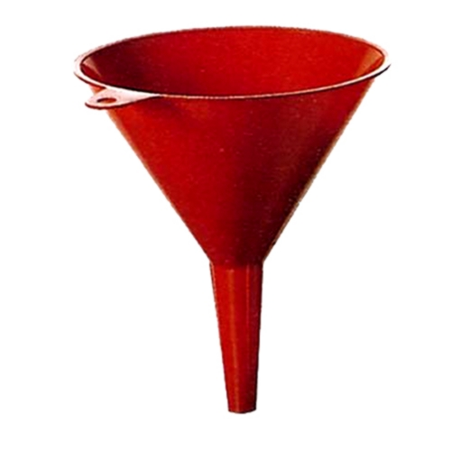
(Lazy) Funnelsort

Slide 2
Funnelsort
Cache Oblivious Sortieralgorithmus
Ein Algorithmus für alle Ms und Bs
Laufzeit O(log(N) * N) - optimal
I/O Kompexität O(N/B * log_{M/B} (N/B)) - optimal

Slide 3
k-Funnel
k sortierte Inputstreams
1 sortierter Outputstream
Bei jedem Aufruf werden k³ Daten in den Outputstream geschrieben
k
...
k Inputstreams

Slide 4
Funnelsort Algorithmus
unterteile Input-Array in N^{1/3} Teile der Länge N^{2/3}
Sortiere die Teile rekursiv
Stecke sortierte Teile als Inputstreams in einen N^{1/3}-Funnel
Aufruf des Funnels → N sortierte Daten
Rekursionsabbruch bei 2- oder 3-Funnel
Sortiere deren Inputstreams „per Hand“
Notes:
Tafel malen

Slide 5
k-Funnel Innenleben

Slide 6
Aufruf eines k-Funnels
Wenn B_{i} weniger als halb voll, rufe L_{i} auf → B_{i} enthält mindestens k^{3/2} Elemente
k^{3/2} Aufrufe von R → Output: k³
Rekursionsabbruch: 2- oder 3-Funnel
Merge die 8 bzw. 27 kleinsten Elemente der Inputstreams und schreibe sie in den Outputstream

Slide 7
Lazy k-Funnel Innenleben und Aufruf

Slide 8
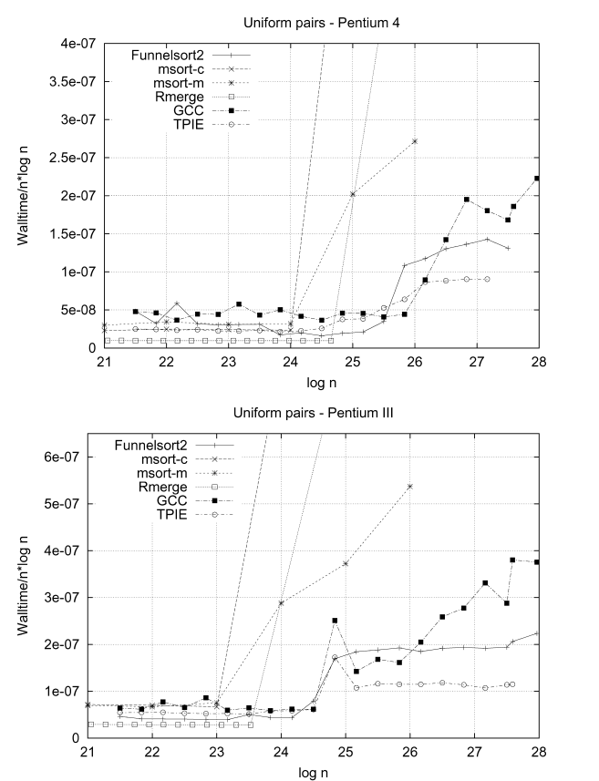
Laufzeiten (DISK)

Slide 9
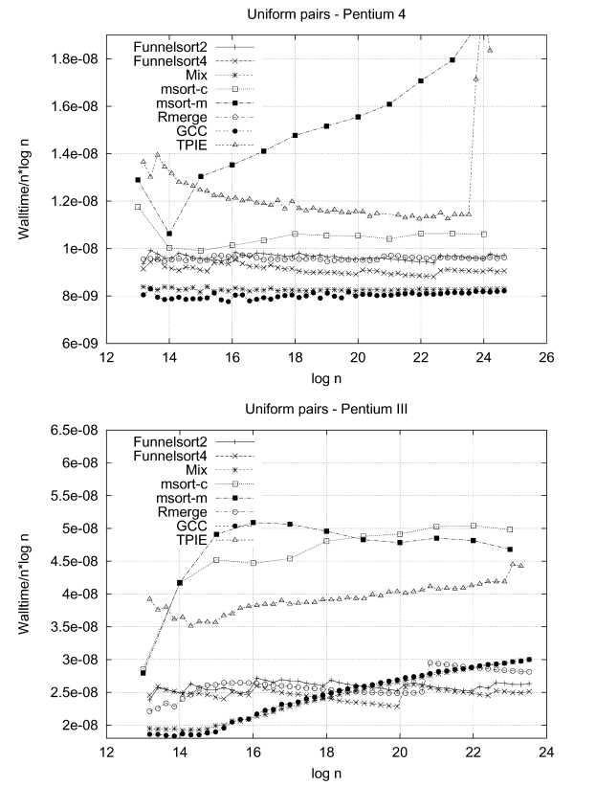
Laufzeiten (RAM)

